Slide 1
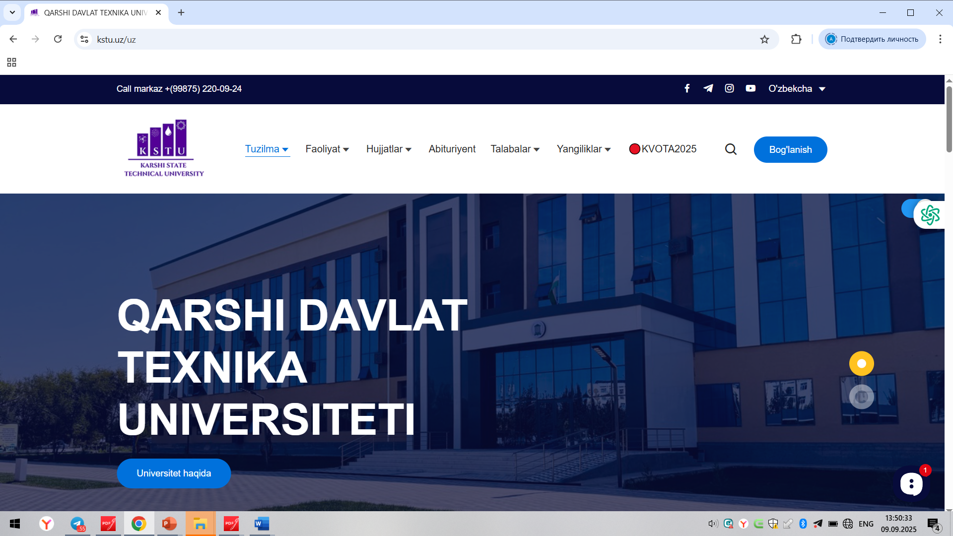

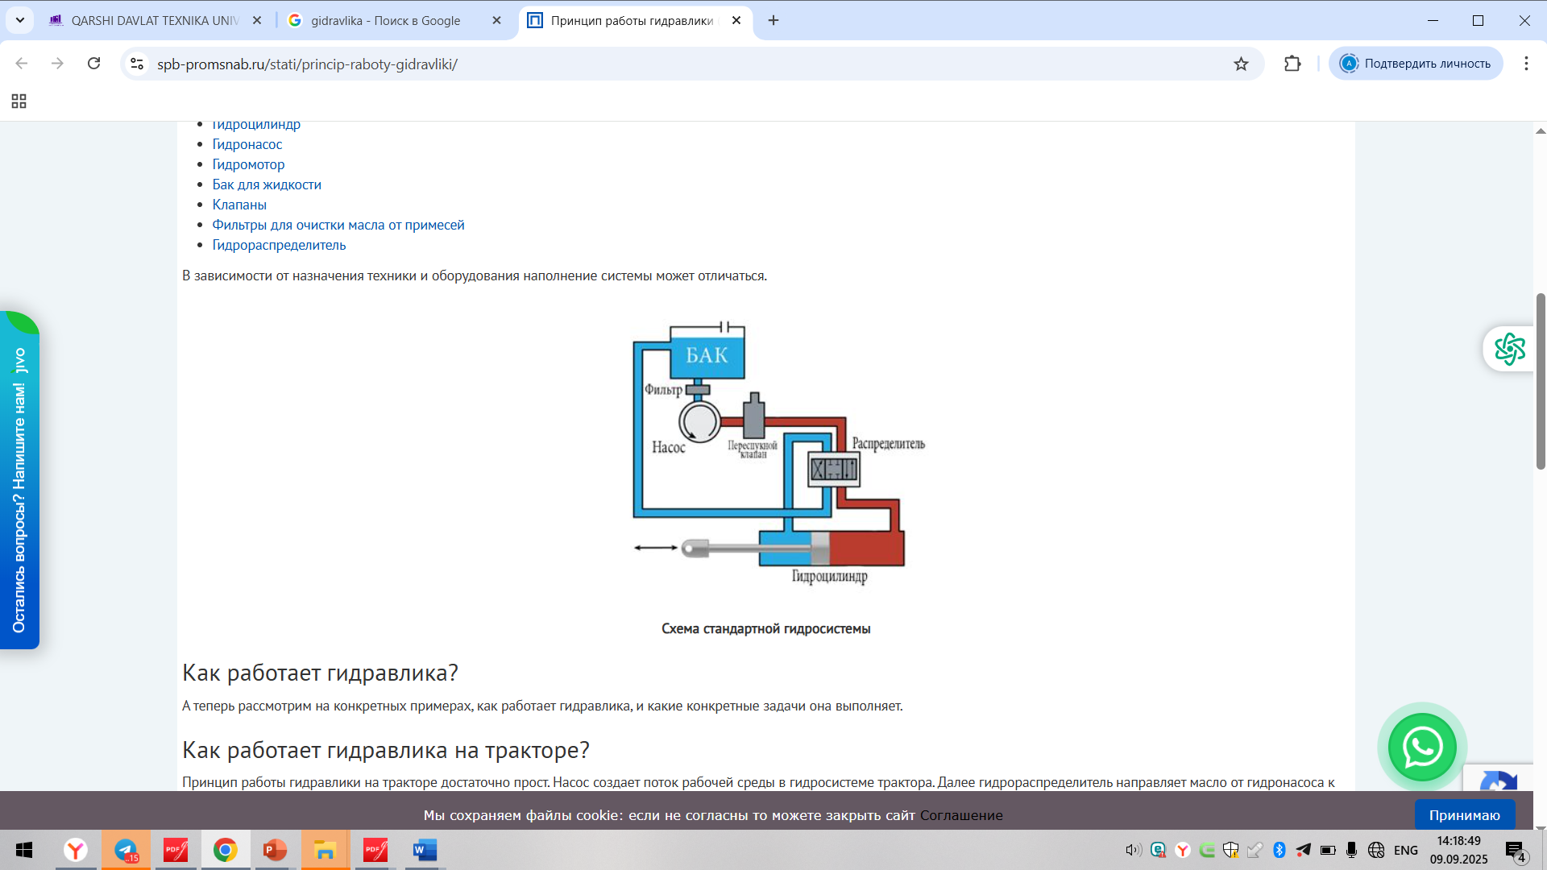


QARSHI DAVLAT TEXNIKA UNIVERSITETI
FAN:
GIDRAVLIKA
MAVZU 03
Gidrodinamika asoslari. Oqim tenglamalari.
A.J.To’ychiyev.
Oziq-ovqat muhandisligi kafedrasi katta o’qituvchisi

Slide 2

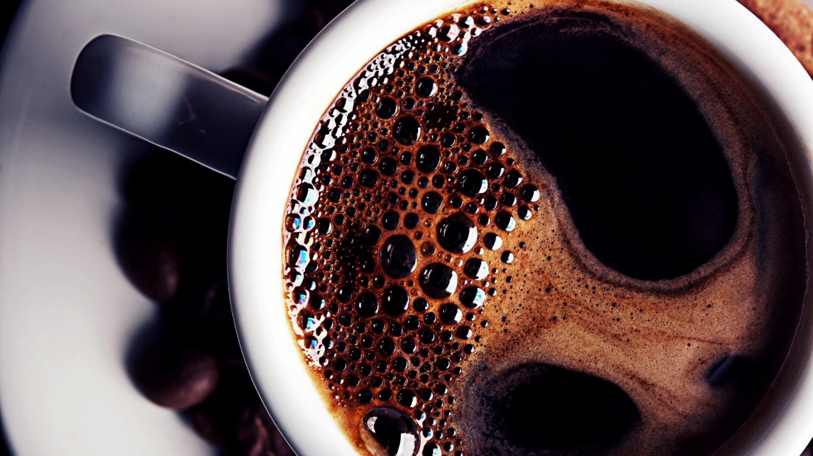
Mavzu:Gidrodinamika
REJA:
Gidrodinamika. Asosiy tushuncha va ta’riflar
Suyqlik sarfi. Suyuqlik oqimining o’rtacha tezligi va uzliksizlik tenglamasi. 3)Ideal suyuqlikning elementar naychasi uchun, Bernuli tenglamasi.
4) Suyuqlikning elementar nayi va real suyuqlik oqimi uchun Bernulli tenglamasi.

Slide 3
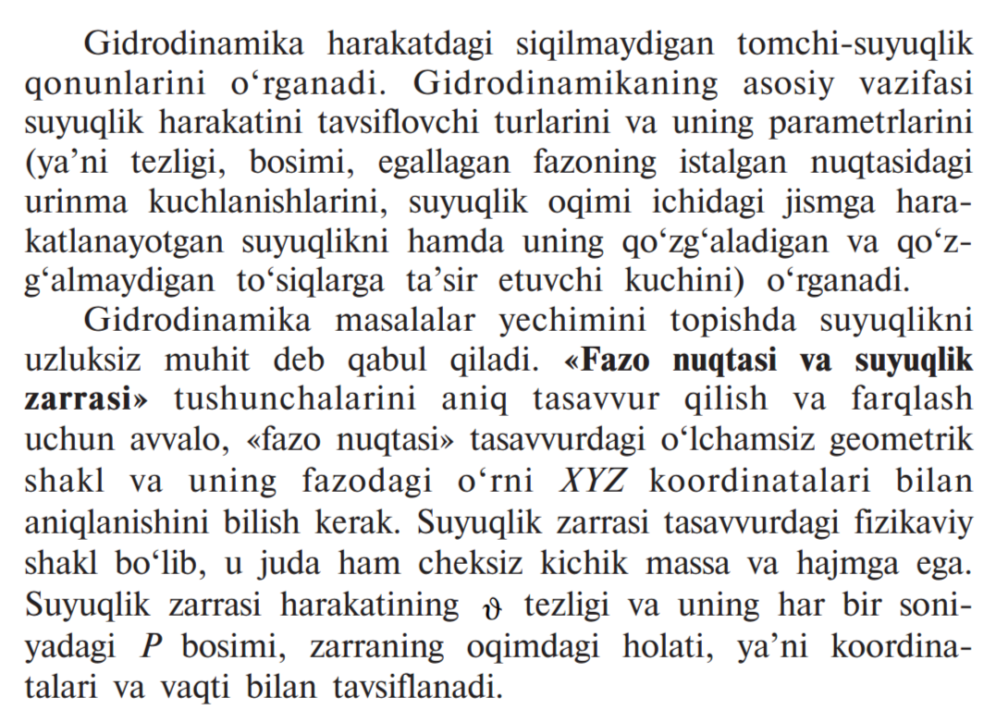
Gidrodinamika. Asosiy tushuncha va ta’riflar

Slide 4
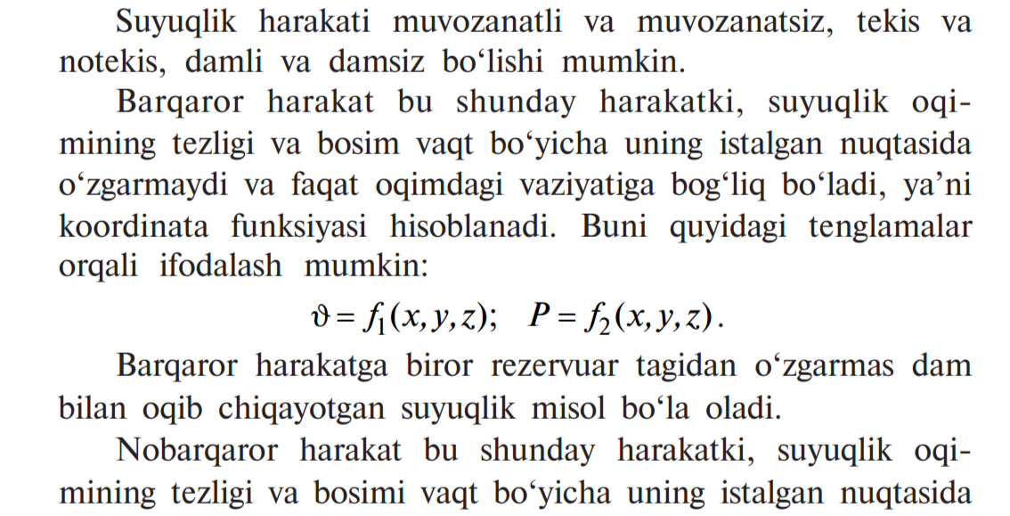

Slide 5
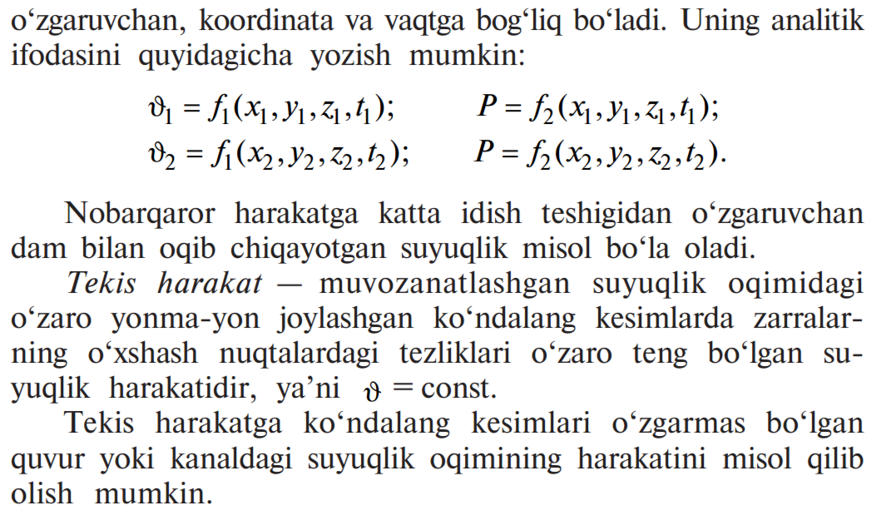

Slide 6
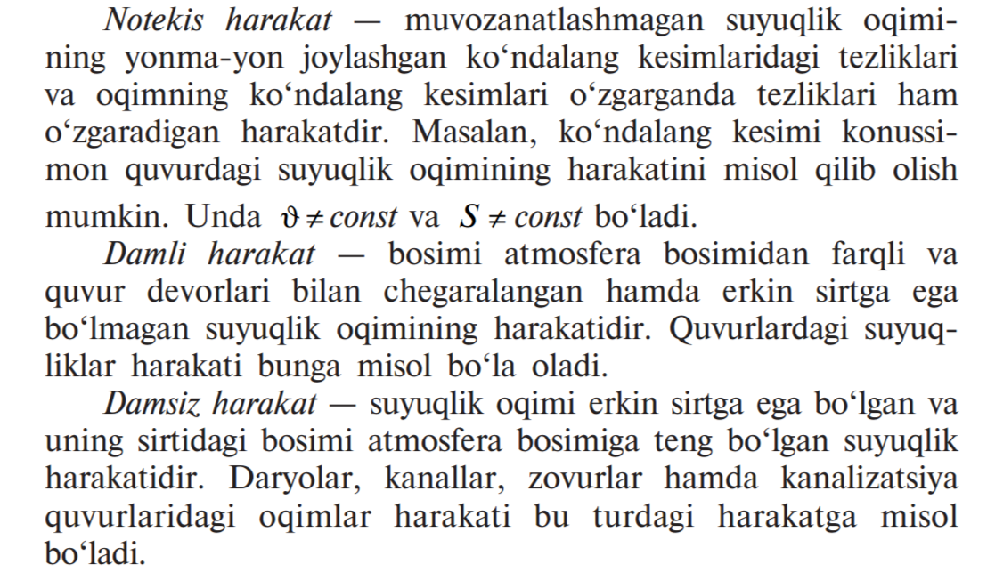

Slide 7
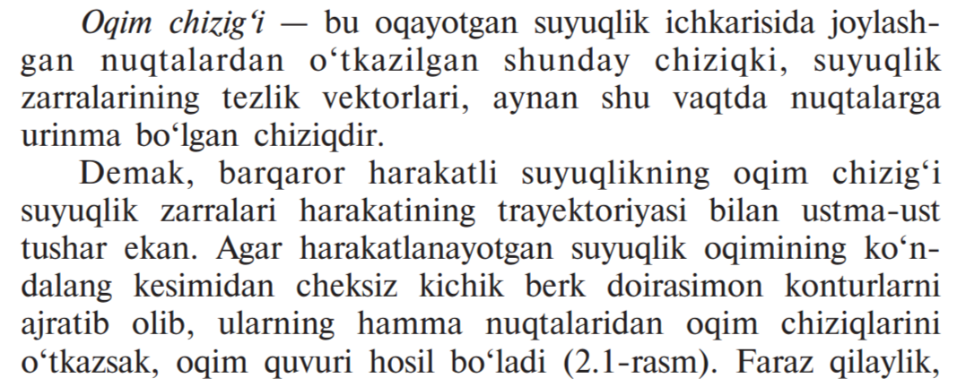

Slide 8
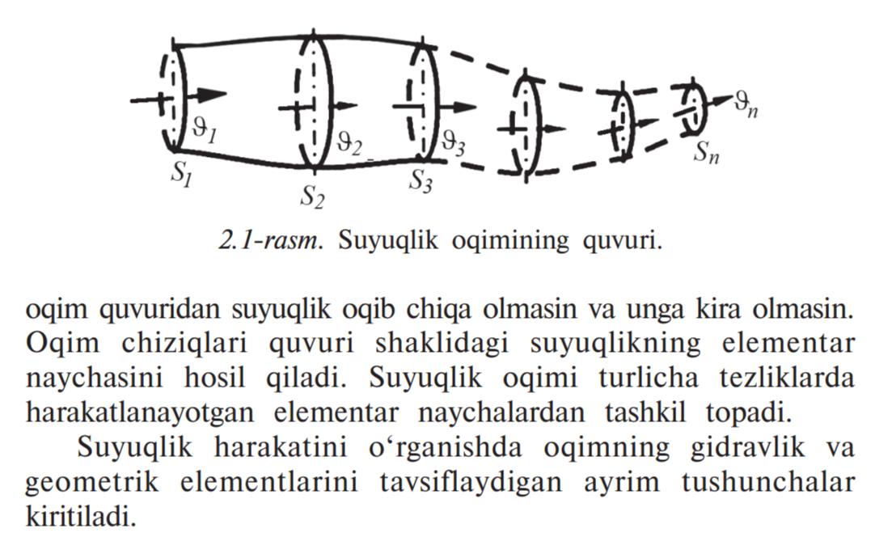

Slide 9
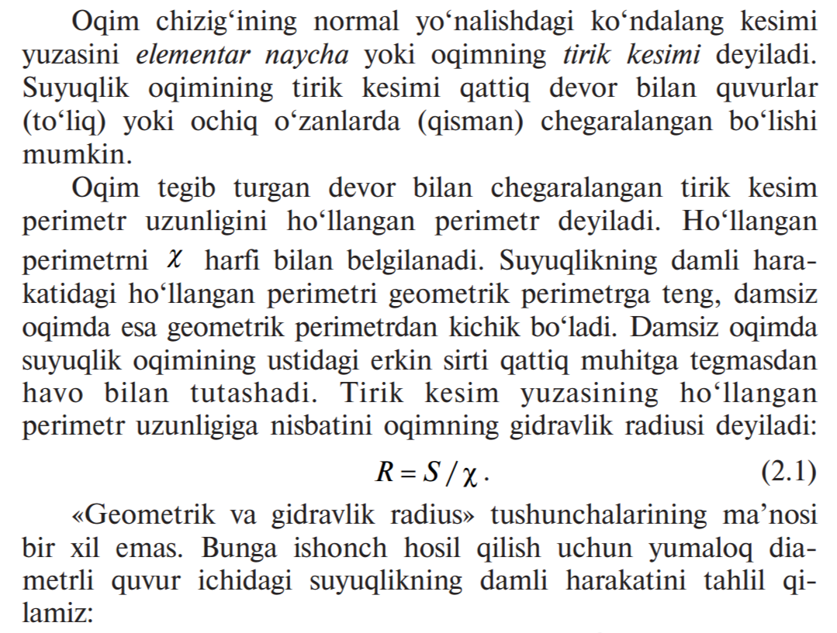

Slide 10
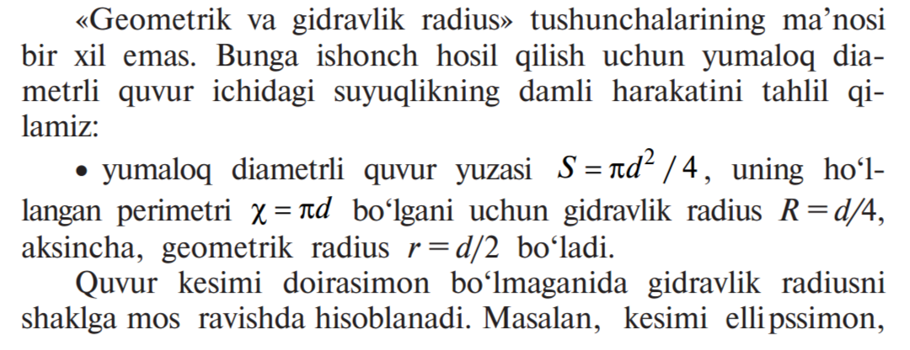
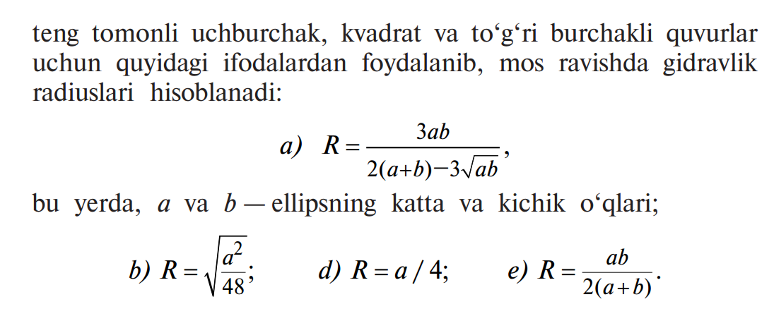

Slide 11
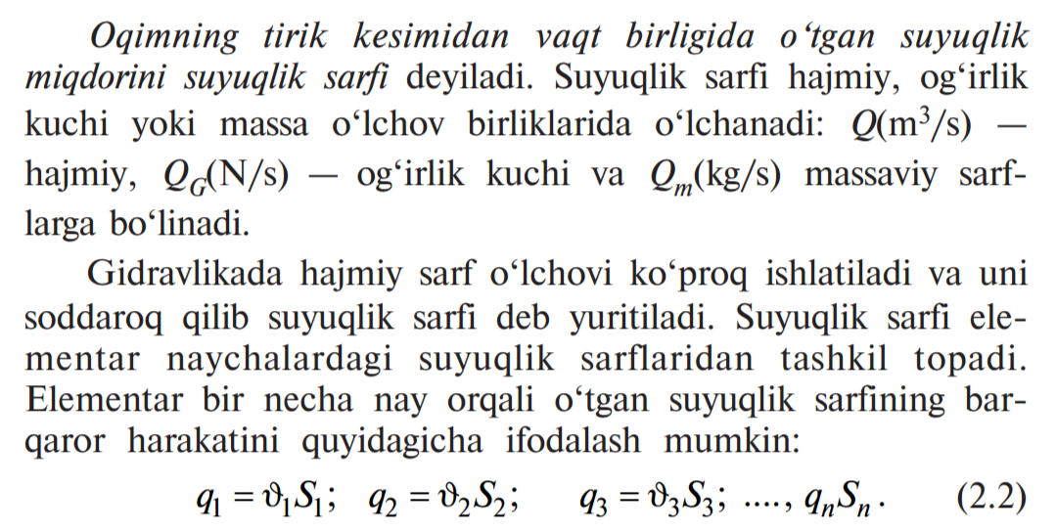
2.Suyqlik sarfi. Suyuqlik oqimining o’rtacha tezligi va uzliksizlik tenglamasi.

Slide 12
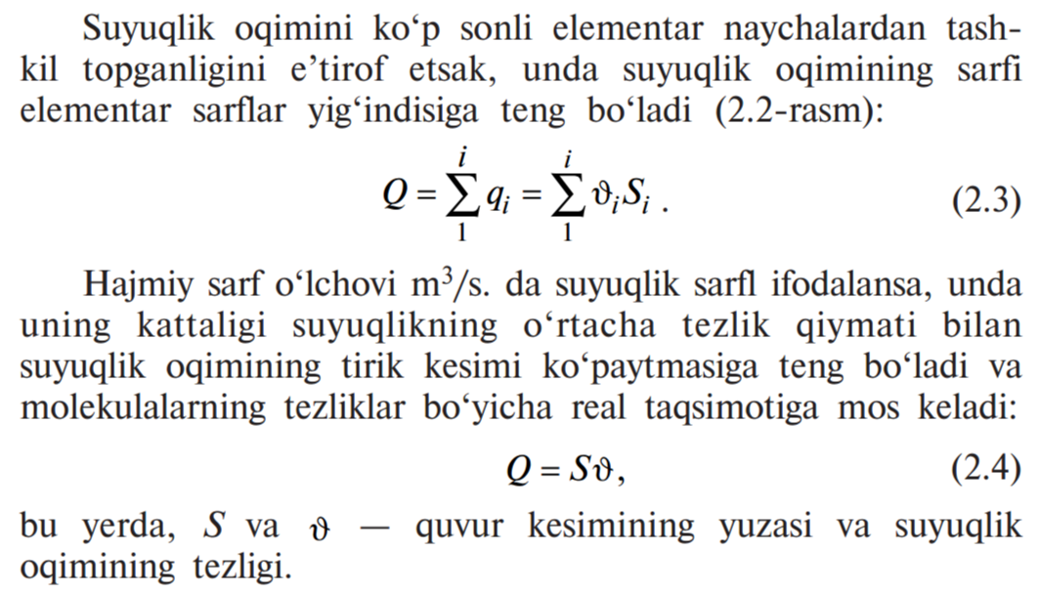

Slide 13
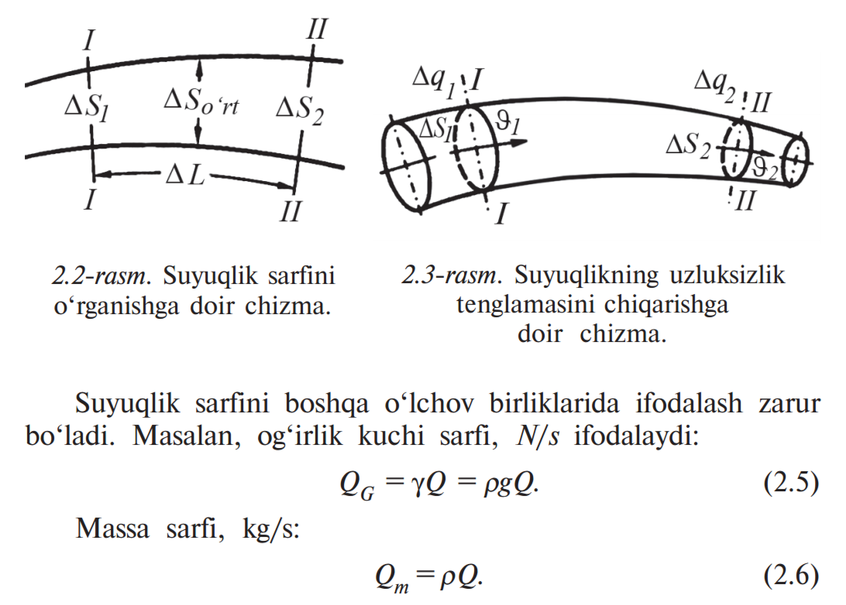

Slide 14
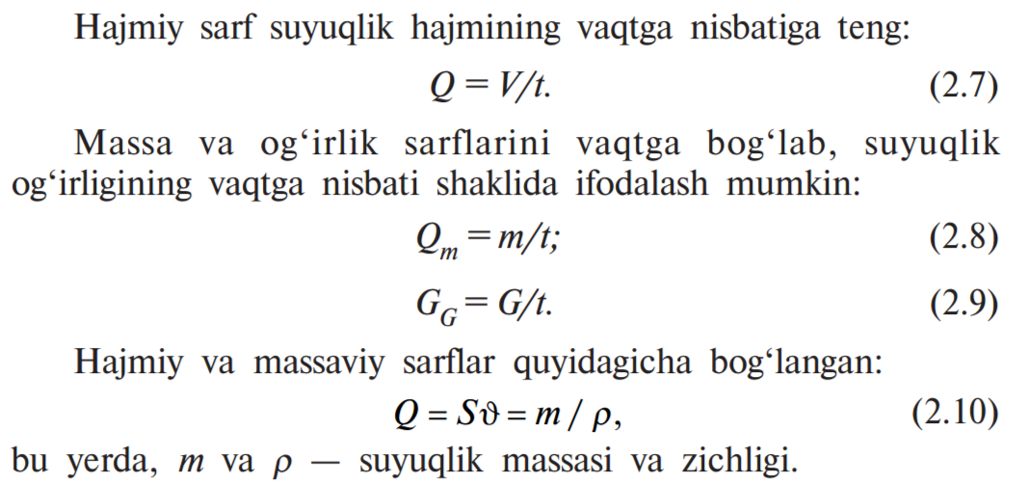

Slide 15
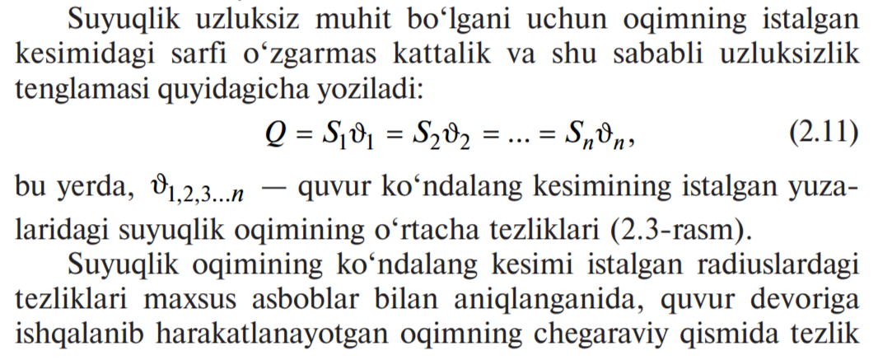

Slide 16
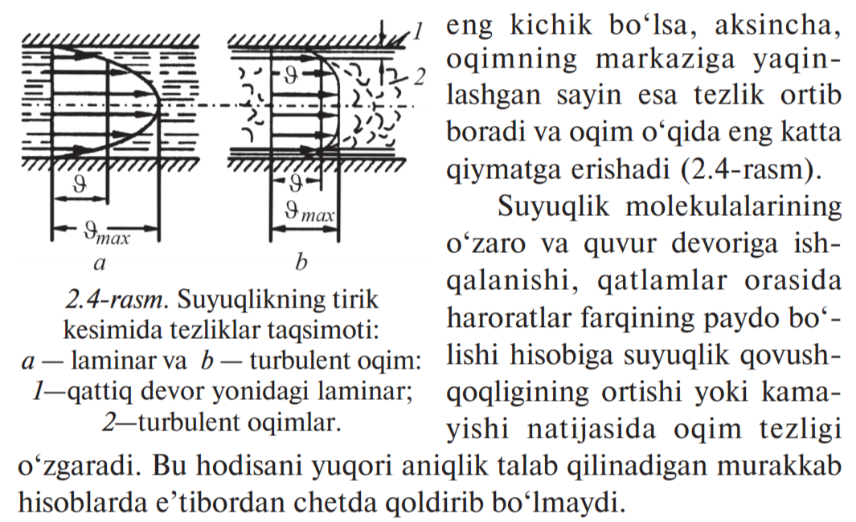

Slide 17
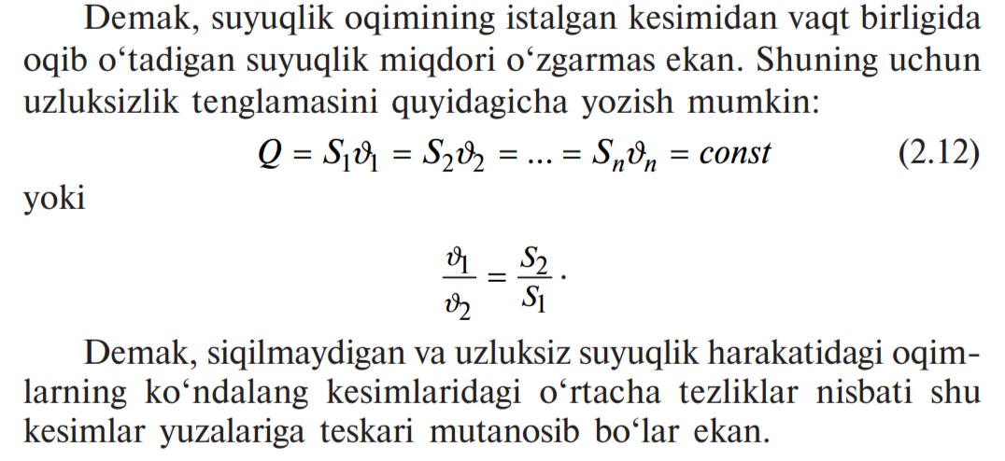

Slide 18
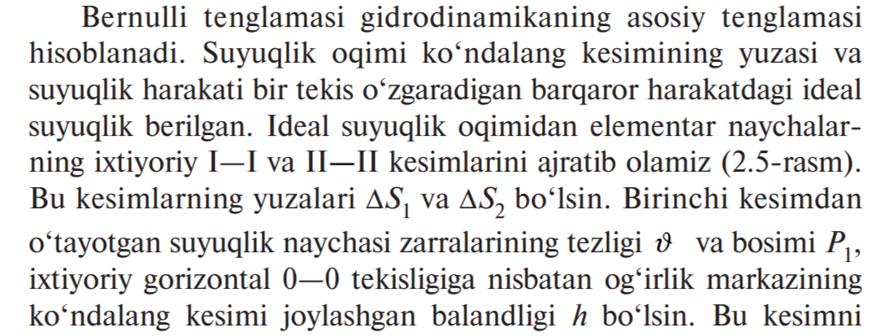
3.Ideal suyuqlikning elementar naychasi uchun, Bernuli tenglamasi

Slide 19
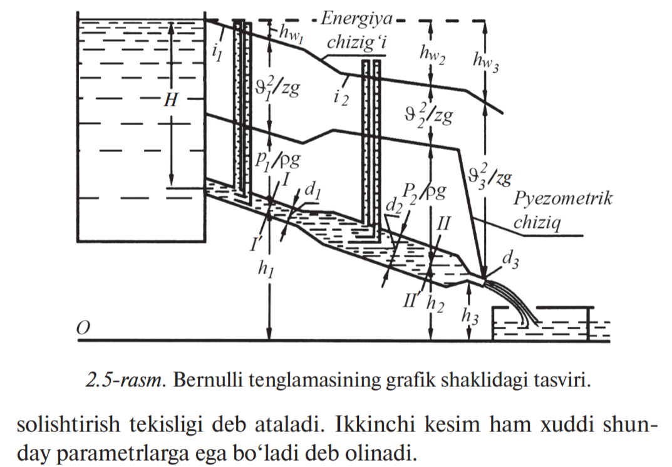

Slide 20
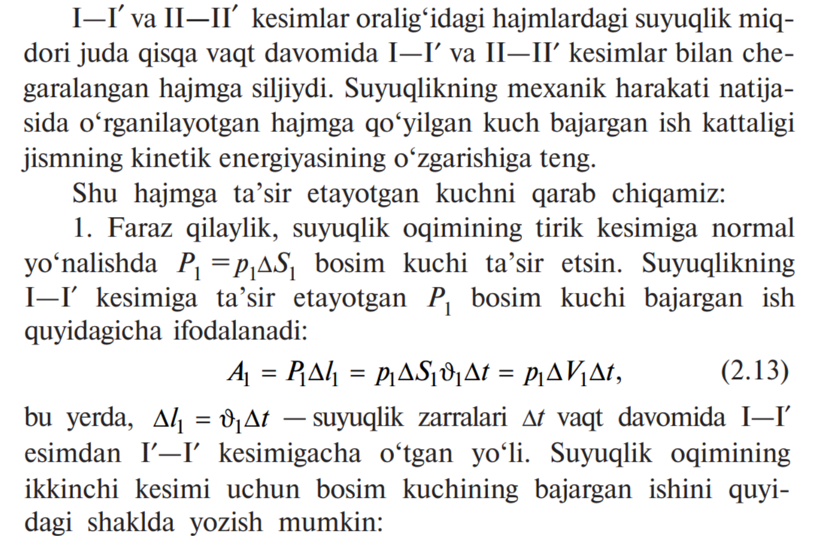

Slide 21
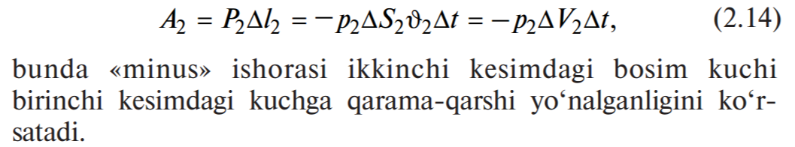
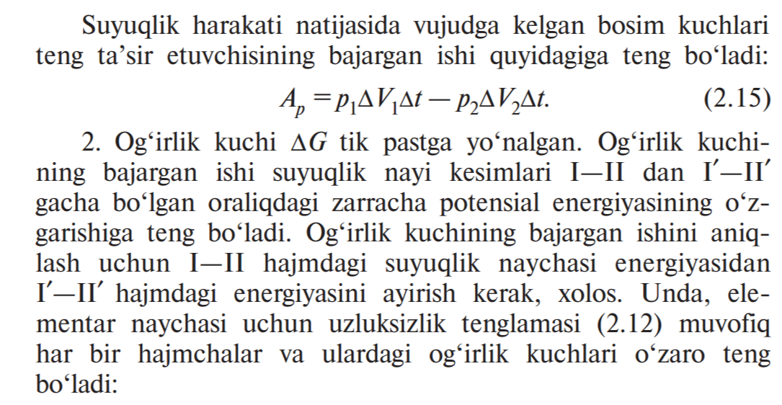

Slide 22
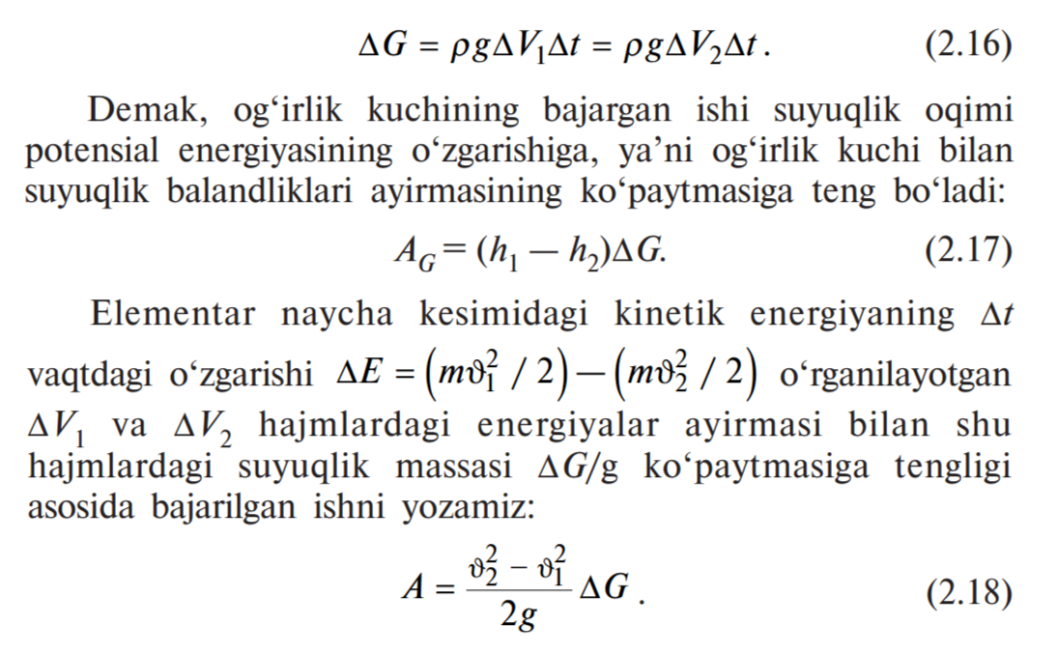

Slide 23
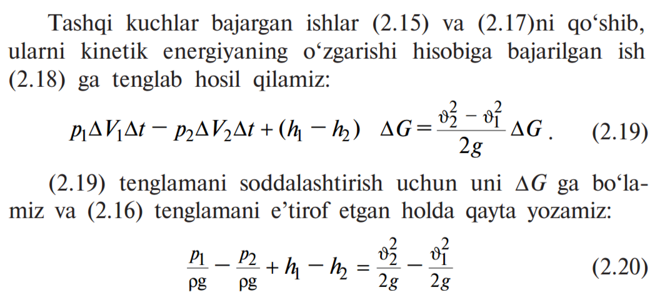

Slide 24
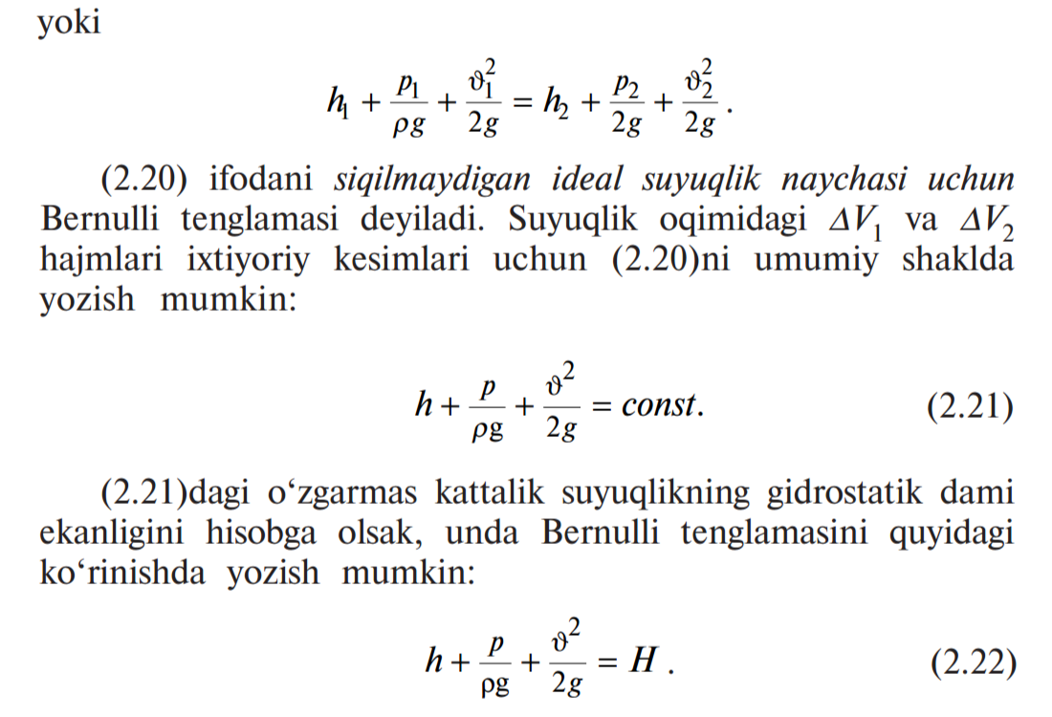

Slide 25
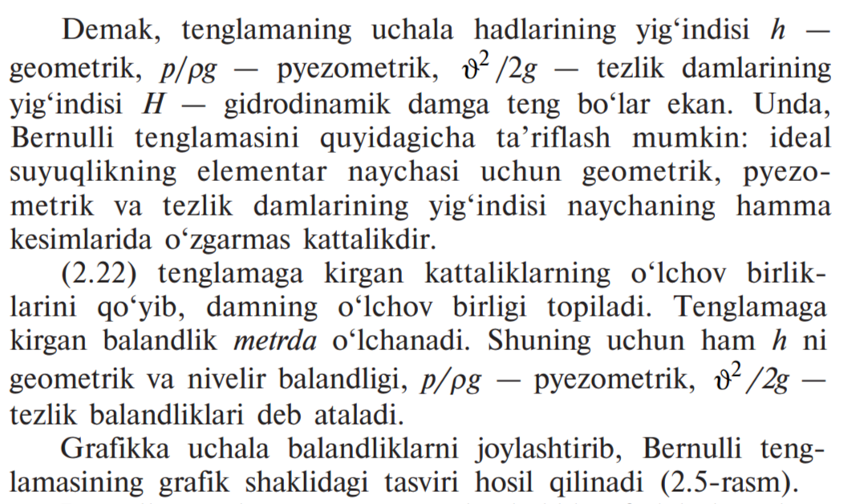

Slide 26
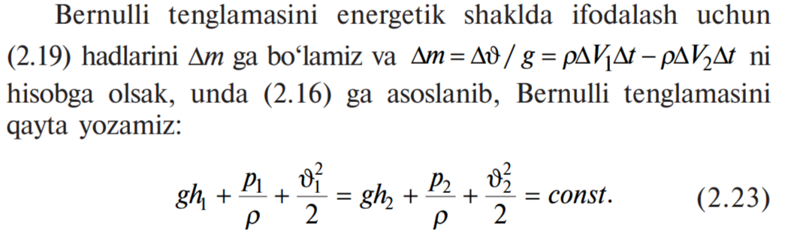

Slide 27
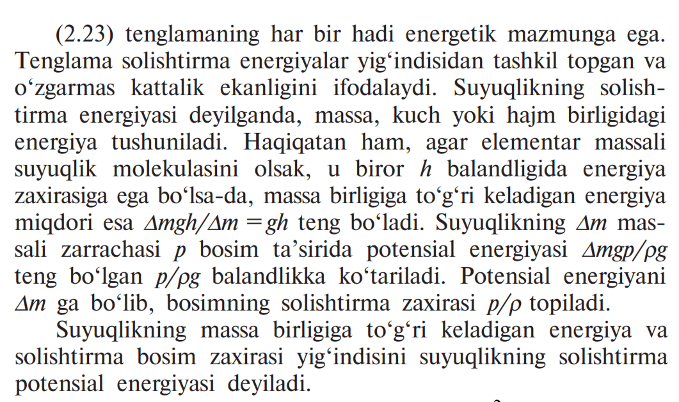

Slide 28
